Slide 1


数据备份
周烜
华东师范大学
数据科学与工程学院
xzhou@dase.ecnu.edu.cn

Slide 2
一些实际的问题
存储设备损坏（例如，灾难发生）
程序出错
人的误操作
历史数据堆积

Slide 3
数据备份（Backup）
将数据定期拷贝到另一个独立的设备上
设备：线下存储器、远程数据中心、云存储、…
拷贝方式
全量数据：data dump, snapshot backup
增量数据：redo log
当数据发生错误，可以利用备份恢复数据
恢复到用户指定的时间点（如果可能的话）

Slide 4
Backup vs Replication
Backup
预防错误或灾难
可以处理更多错误，例如误操作（已提交的事务需要撤销）
利用Replication机制可实现更精确的恢复（例如，利用日志恢复到某个事务节点）
Replication
实现高可用
在一定程度上也可以起到Backup的作用，但不完全
无法撤销已提交的事务（检查点之前的日志可能被删除）

Slide 5
数据存档（Archiving）
将不再使用的旧数据从数据库中移除，并转移到线下设备。
目的地：数据仓库、磁带库、…
释放线上资源，保证系统的运行效率。
存档的数据仍有价值，不能丢弃。

Slide 6
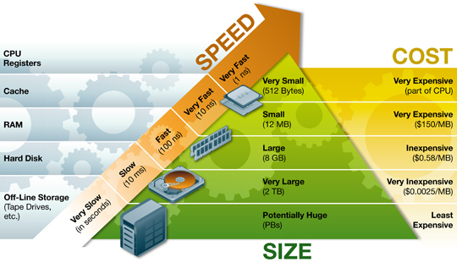
存储器件

Slide 7
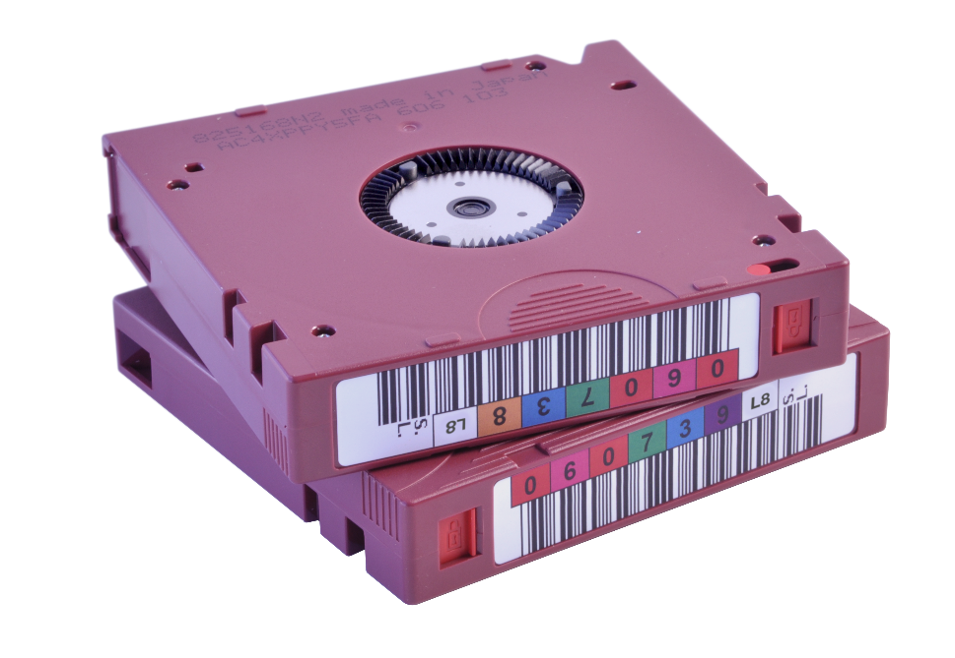
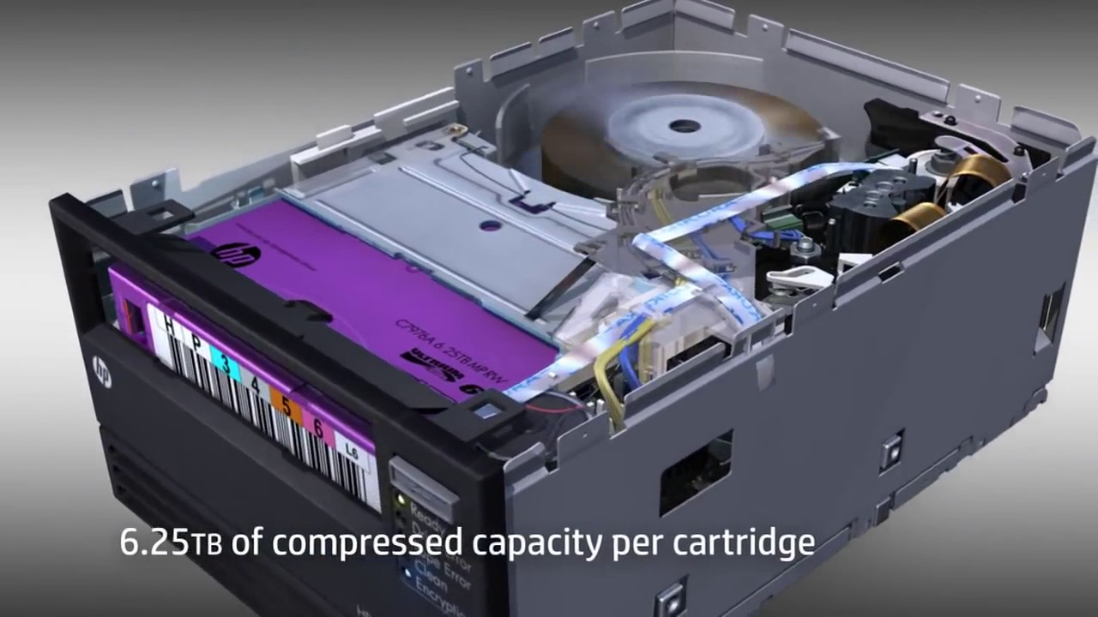
磁带
线下存储器、三级存储器（Tertiary Storage）

Slide 8
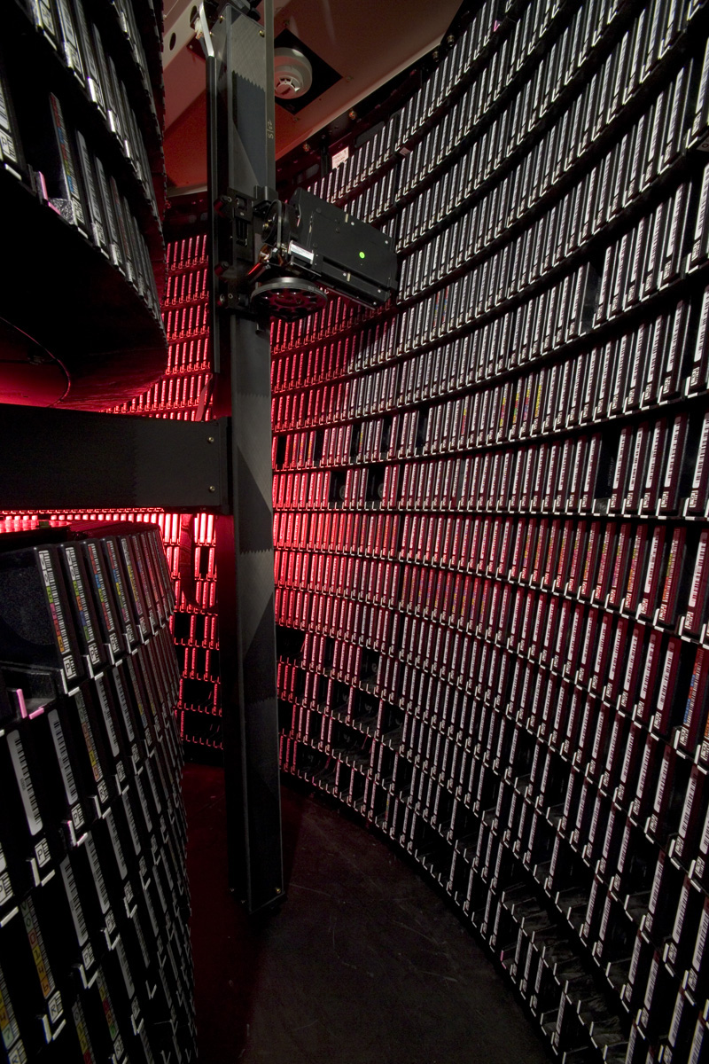
磁带存储系统
视频

Slide 9
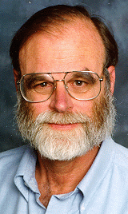
Five Minutes Rule
The price of RAM to hold a 1-KB record was about equal to the (fractional) price of a disk drive required to access such a record every 5 minutes.
Jim Gray

Slide 10
实践课：PostgreSQL如何做Backup、Replication、Archiving？

Slide 11
索引（Indexing）
周烜
华东师范大学
数据科学与工程学院
xzhou@dase.ecnu.edu.cn

Slide 12
索引的目的
在大量对象中快速定位目标
找到满足查询条件的元组
找到与某查询最相关的文档
找到与某照片最相似的图片
找到有某人出现的照片或视频
找到离我最近的饭店
避免逐个比对

Slide 13
常见的索引
B-Tree
Hash
Skip-list
Inverted Index
R-Tree
Z-order Curve

Slide 14
复杂查询条件
Select * from Table1 Where A =‘x’And B =‘Y’
找到离X最近的10个点
人脸识别

Slide 15
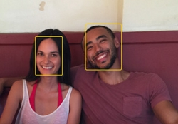
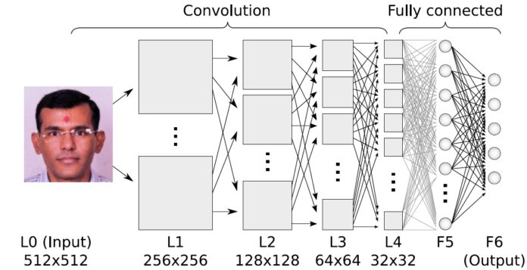
人脸识别

Slide 16
多维索引
一个对象由多个特征表述（Embedding）。因此，一个对象可以视为多维空间中的一个点。
查询：找到空间中距离某对象最近的点
距离可以定义为欧氏距离，也可以是某种特殊定义的距离，比如Cosine Similarity
如何构建多维空间的索引？

Slide 17
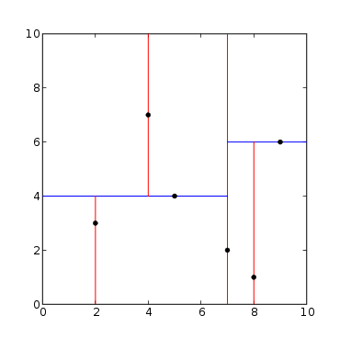
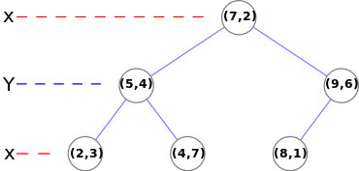
k-d Tree
k-dimensional Tree
2-d Tree:

Slide 18
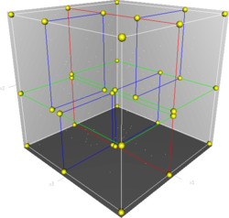
3-d Tree

Slide 19
k-d Tree Search
Range Query

Slide 20
k-d Tree Search
kNN Query

Slide 21
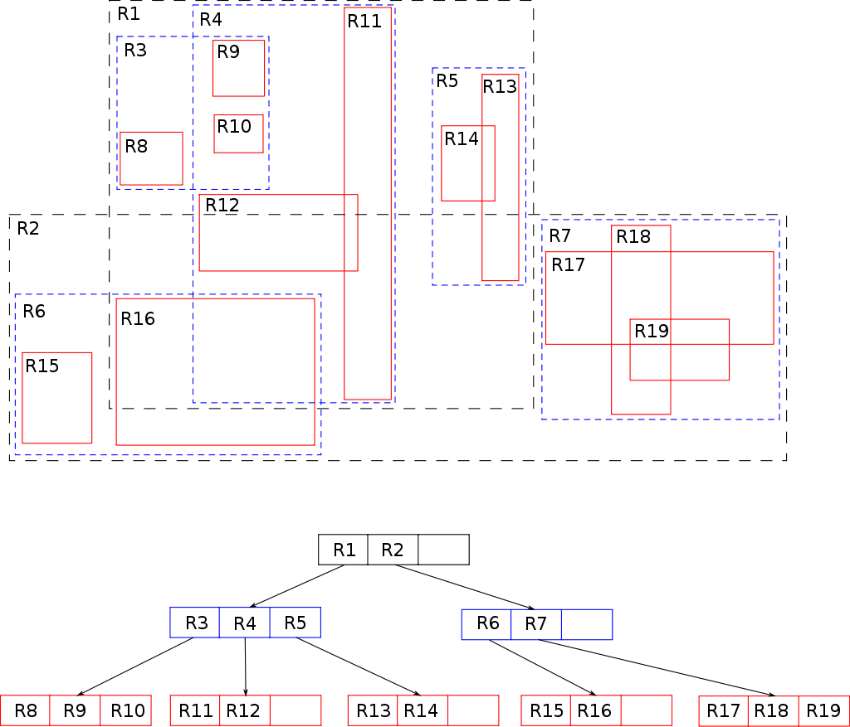
R-Tree
A Multidimensional B-Tree

Slide 22
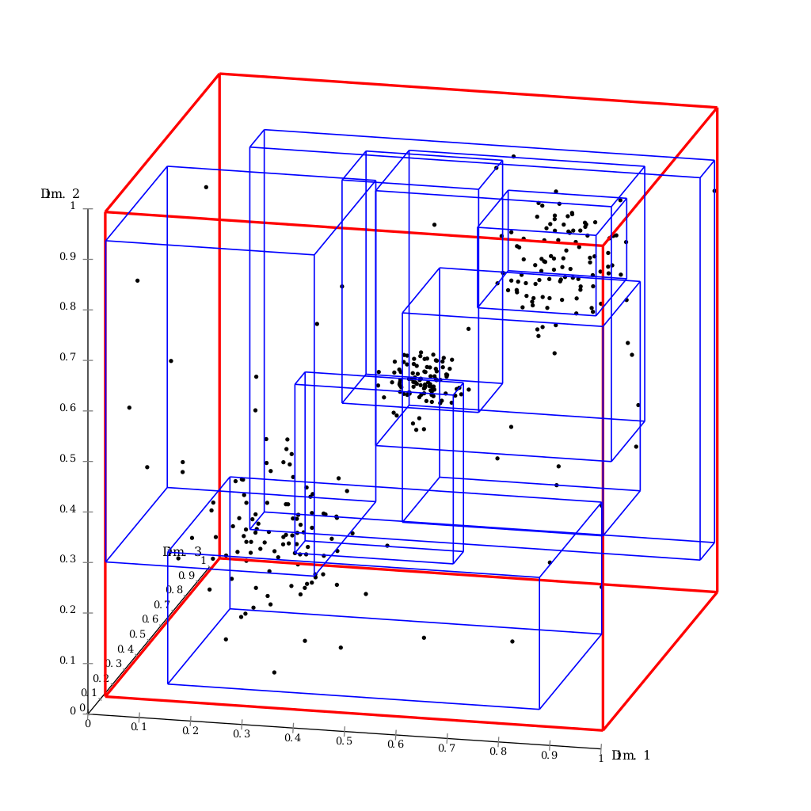
R-Tree
3D

Slide 23
R-Tree Search
Range Query

Slide 24
R-Tree Search
kNN Query

Slide 25
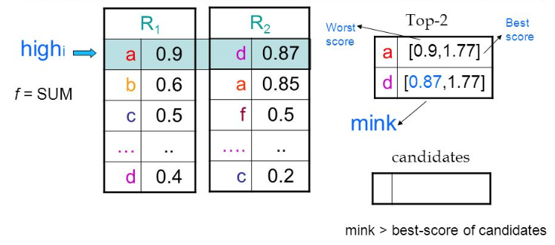
其他距离
Top-k Search
f 为自定义的任意函数，求f 最大的对象

Slide 26
Curse of Dimensionality
在高维空间（数百维以上）里，很多计算变得极其困难或者没有意义
训练样本稀缺 → 过拟合
聚类无效
查询/索引无效
异常检测无效

